Slide 1
Морфологический состав мяса

Slide 2
Мясо — туша или часть туши, полученная от убоя скота, представляющая совокупность тканей — мышечной, соеденительной (рыхлой и плотной), жировой, и костной (или без неё).
К убойному скоту относятся:
Крупный рогатый скот;
Свиньи;
Мелкий рогатый скот;

Slide 3
Соотношение тканей в различных видах мяса
(% к массе разделанной туши)
Наименование тканей
Мышечная | 57-62 | 49-56 | 39-58
Жировая | 3-16 | 4-18 | 15-45
Соеденительная | 9-12 | 7-11 | 6-8
Костная и хрящевая | 17=29 | 20-35 | 10-18

Slide 4
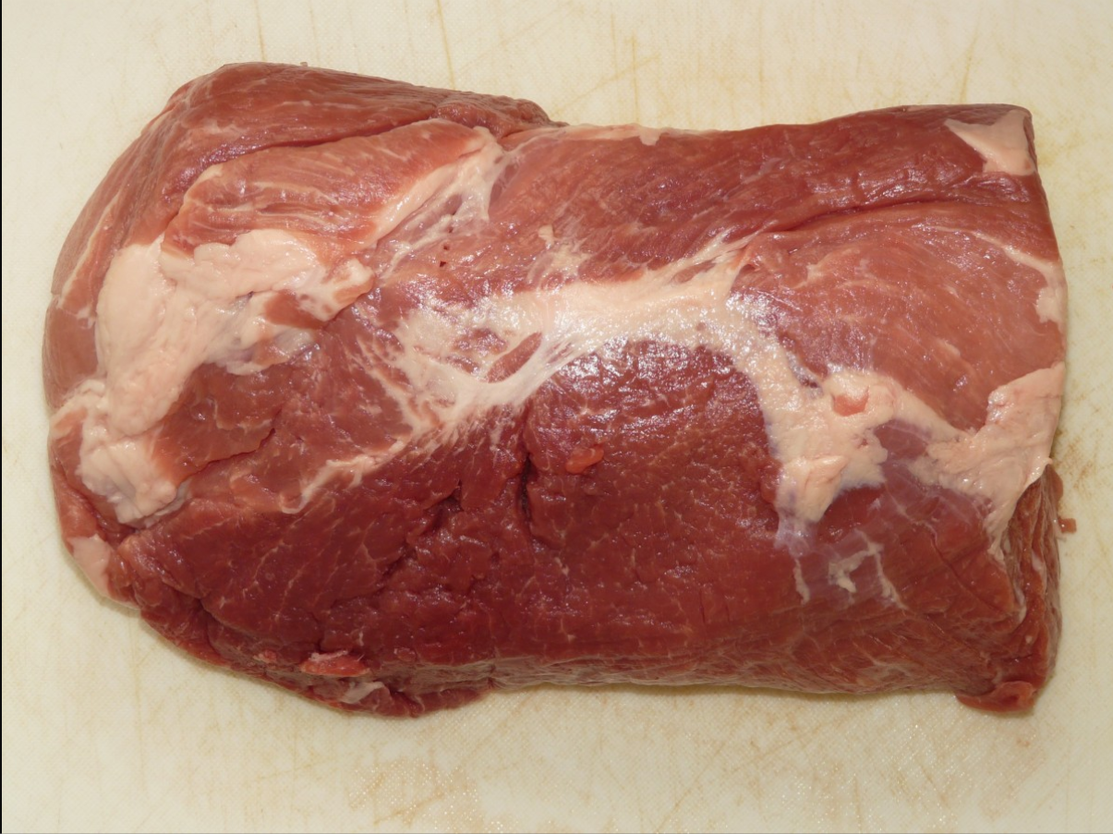
Мышечная ткань мяса, составляющая основу мускулов – наиболее ценная. В ней находятся почти все полноценные белки мяса. В мышечной ткани содержится около 70% воды, 18 – 20% белков, 1,5 – 2,5% экстрактных веществ(азотистых и безазотистых), 1,1% минеральных веществ.
Экстрактные вещества стимулируют желудочную секрецию, влияют возбуждающим образом на центральную нервную систему. Среди них находятся нуриновые основания, нежелательные при некоторых заболеваниях. Экстрактивные вещества участвуют в формирования вкусо-ароматических свойств мясных блюд.

Slide 5
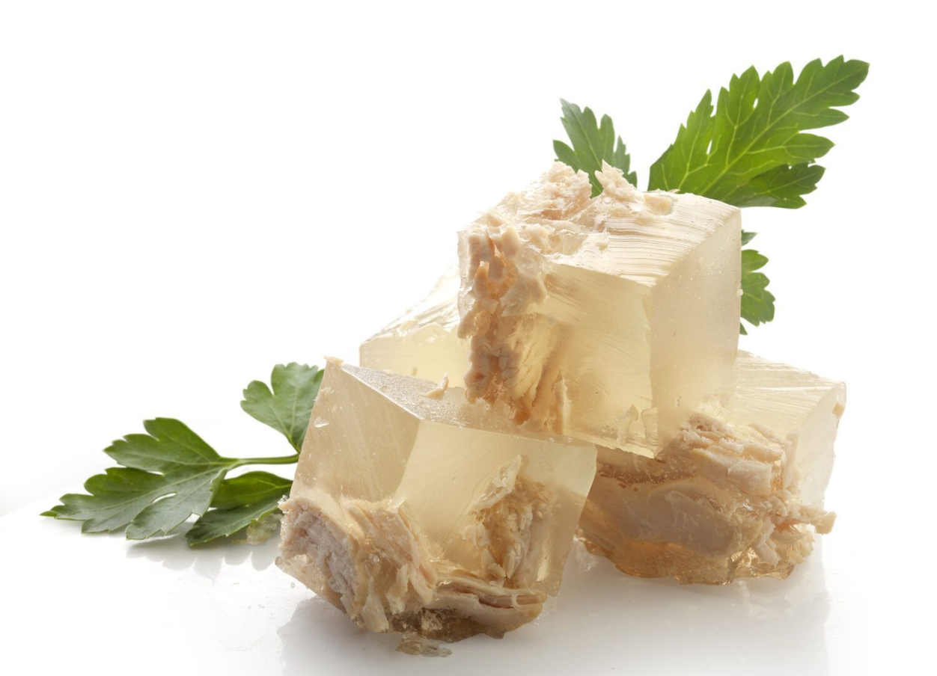
Соединительная ткань мяса образует связки, сухожилия, оболочки пучков волокон и мускулов (плотная) или находится между мускулами, органами (рыхлая). Соединительная ткань повышает жесткость мяса. Основу соединительной ткани составляют неполноценные белки коллаген и эластин.
Коллаген сырого мяса трудно атакуется пищеварительными ферментами. При тепловой обработке подвергается свариванию, при этом теряет механическую прочность и лучше усваивается. При длительном нагреве в присутствии воды коллаген переходит в желатин, растворимый в теплой и горячей воде. При охлаждении раствор желатина образует гель (студень). Устойчивость коллагена к гидротермическому распаду зависит от вида мяса, возраста животного, части туши и степени измельчения мяса.

Slide 6
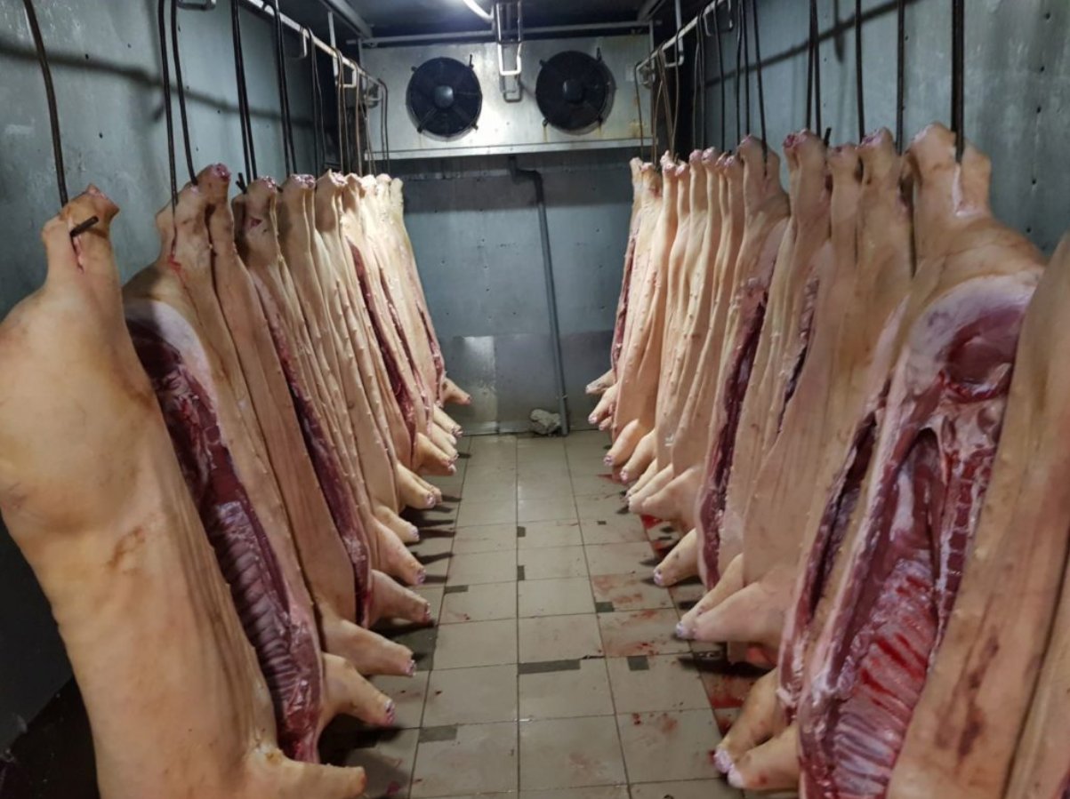
Свинина имеет отличительные признаки: мышцы светло-розовые, тонкая зернистость, мраморность выражена. В сыром мясе запах разлагающейся мочи имеется только у хряков, при варке он выражен сильнее. Жир хряков также имеет специфический неприятный запах, который усиливается при термической обработке.
Свинина (ГОСТ 7724-77 "Мясо. Свинина в тушах и полутушах. Технические условия") по возрасту животных подразделяется на мясо поросят-молочников, подсвинков, мясо взрослых животных. По полу животных свинина подразделяется на мясо от свиней и боровов и мясо от хряков (некастрированных самцов живой массой более 20 кг). Свинина делится на пять категорий (в основном по массе туш в парном состоянии и толщине шпика над остистыми отростками между 6-м и 7-м спинными позвонками).
Свинину выпускают в виде продольных полутуш. Без разделения на полутуши допускается выпускать свинину с массой туши в шкуре — менее 39 кг и без шкуры — менее 34 кг. Свинину пятой категории выпускают целыми тушами, с головой и ногами, без внутренних органов.

Slide 7
Категории свинины: первая (беконная), вторая (мясная-молодняк), третья (жирная), четвертая (промпереработочная), пятая (мясо поросят). Беконную свинину получают специальным откормом беконных пород свиней. Масса туши от 53 до 72 кг в шкуре, толщина шпика от 1,5 до 3,5 см. Предъявляются строгие требования к развитию мышечной ткани, состоянию шкуры и некоторым другим показателям. Беконная свинина — лучшее сырье для деликатесных солено-копченых изделий. У второй категории толщина шпика от 1,5 до 4 см. Это мясо от молодых животных: масса туши в шкуре от 39 до 98 кг, без шкуры — от 34 до 90 кг включительно. Туши жирной (третьей) категории имеют неограниченную массу, толщина шпика от 4,1 см и более. Масса туш свиней четвертой категории свыше 90 кг без шкуры и свыше 98 кг в шкуре, толщина шпика от 1,5 до 4 см. Свинина четвертой категории не поступает в розничную торговлю, используется для промышленной переработки, так как мясо более жесткое. Мясо поросят-молочников имеют массу тушек от 3 до 6 кг в шкуре с головой и ногами (без внутренних органов). Предъявляются строгие требования к шкуре.

Slide 8
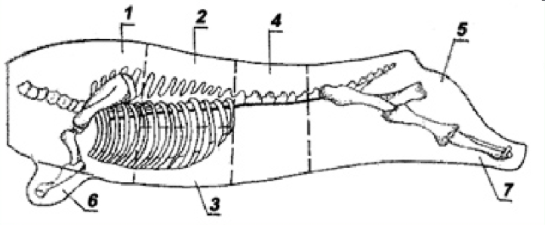
Рис. 13. Схема разделки свинины для розничной торговли: I сорт: 1 — лопаточная часть, 2 — спинная часть (корейка), 3 — грудинка, 4 — поясничная часть с пашиной, 5 — окорок; II сорт: 6 — предплечье (рулька), 7 — голяшка.

Slide 9
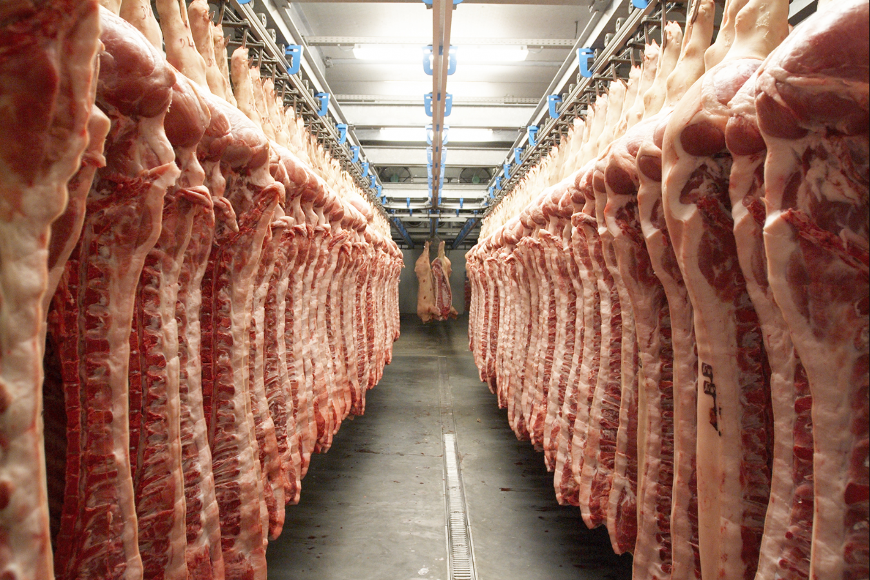
По термическому состоянию
мясо всех видов подразделяют на охлажденное, подвергшееся охлаждению до температуры в толще мышц от 0 до плюс 4°С; замороженное, подвергшееся замораживанию до температуры в толще мышц не выше минус 8°С; остывшее — охлажденное после разделки туш до температуры не выше плюс 12°С (для кроликов не выше плюс 25°С). Говядина и свинина выпускаются в подмороженном состоянии — после подмораживания температура в бедре на глубине 1 см минус 3 — минус 5°С, а в толще мышц бедра 0 — плюс 2°С. При хранении температура по всему объему полутуши должна быть минус 2 — минус 3°С.
В реализацию не поступает,
а используется для промышленной переработки на пищевые цели: мясо некастрированных самцов (быков, хряков, жеребцов и др.); мясо тощее (имеющее показатели по упитанности ниже требований стандартов), подмороженное и замороженное более одного раза.

Slide 10
Требования к качеству мяса
Требования по показателям технологической обработки. На тушах, полутушах, четвертинах мяса, а также в мясе, замороженном в блоках, выпускаемом в реализацию, промышленную переработку и хранение не допускается наличие остатков внутренних органов, кровоподтеков, сгустков крови, бахромок, побитостей, загрязнений. Свинина в шкуре не должна иметь остатков щетины. На замороженном и подмороженном мясе не допускается наличие льда и снега.

Slide 11
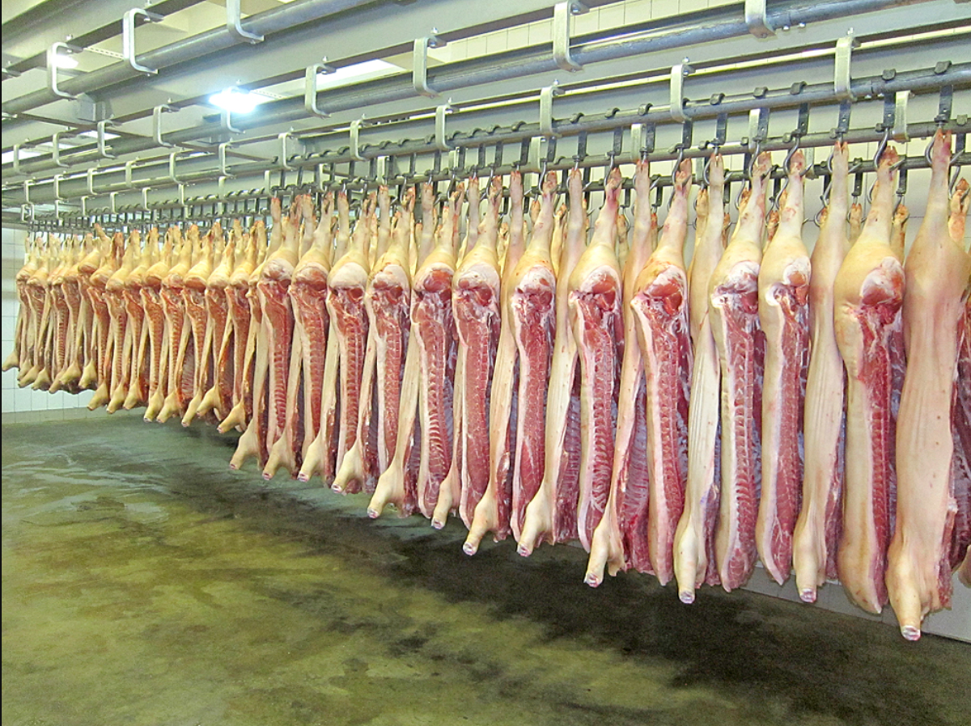
Мясо должно быть хорошо обескровленным. Плохо обескровленное мясо имеет темный цвет; при пробной варке получают мутный бульон с обилием мелких коричневых хлопьев, которые потом образуют осадок. Длительно хранившееся в замороженном состоянии плохо обескровленное мясо при пробной варке дает мутный бульон темно-серого цвета. Плохо обескровленное мясо быстро подвергается микробиальной порче, так как кровь является благоприятной средой для развития микроорганизмов.

Slide 12
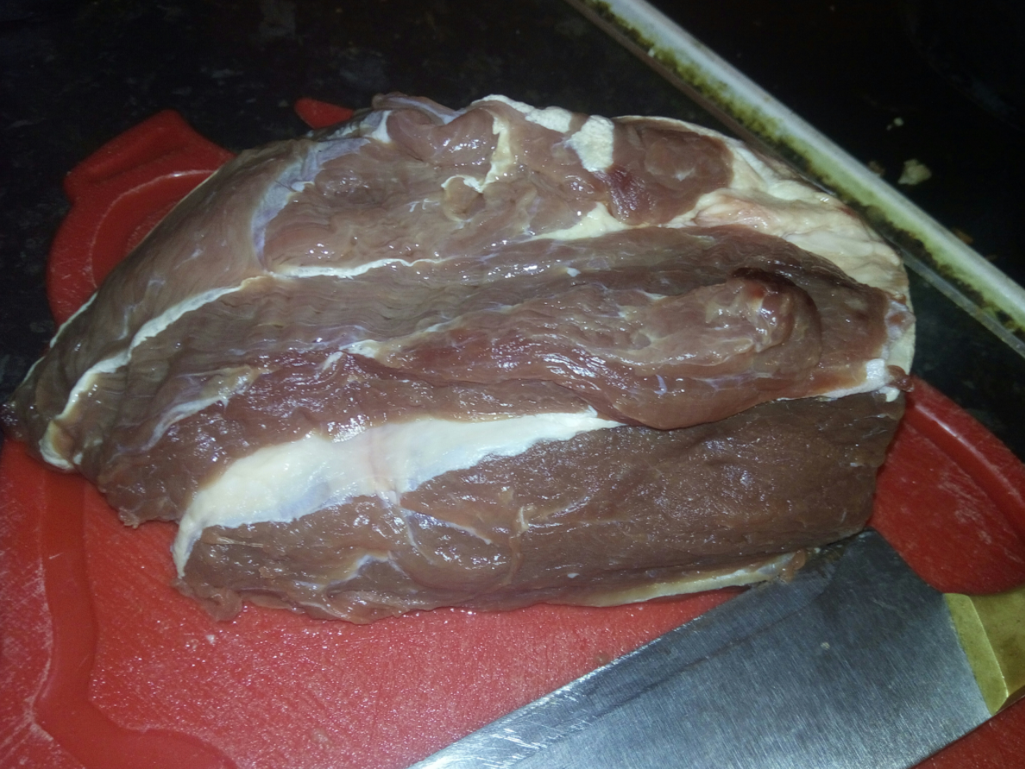
Мясо, замороженное более одного раза, имеет потемневший цвет поверхности, а также изменившийся цвет соединительной и жировой ткани за счет вытекающего мясного сока. Поверхность разруба у повторно замороженного мяса темно-красная, тогда как у замороженного однократно — розовато-красная. При прикосновении пальца или теплого ножа к этой поверхности у повторно замороженного мяса не происходит заметного изменения цвета, а у замороженного однократно в месте прикосновения появляется пятно ярко-красного цвета.

Slide 13
Требования к качеству мяса по показателям свежести.
В послеубойный период в мясе могут протекать автолитические, микробиальные и химические процессы, которые приводят к ухудшению качества мяса или его порче. По показателям свежести различают мясо свежее, сомнительной свежести и несвежее. Свежее мясо направляется в реализацию и используется для промышленной переработки. Мясо сомнительной свежести не принимается для реализации в торговле и общественном питании. По решению органов ветеринарно-санитарной службы оно может быть направлено на промышленную переработку. Несвежее мясо уничтожается или утилизируется.
К мясу сомнительной свежести можно отнести мясо с признаками ослизнения поверхности без постороннего запаха; с признаками плесневения на начальной стадии (очаговые колонии плесени); со слабо-кислым запахом или с оттенком затхлости. При наличии указанных изменений обнаруживаются и другие признаки снижения качества. Подробная характеристика органолептических показателей для свежего, сомнительной свежести и несвежего мяса представлена в ГОСТе.

Slide 14
Требования к качеству мяса по показателям безопасности.
Для охлажденного и замороженного мяса убойных и диких животных установлены единые нормы содержания токсичных элементов (свинец, мышьяк, кадмий, ртуть, медь, цинк); антибиотиков (кроме мяса диких животных); нитрозоаминов (сумма нитроздиметиламина и нитроз-диэтиламина); пестицидов (гексахлорциклогексан — a-, b-, g-изомеры, ДДТ и его метаболиты). Нормы по содержанию радионуклидов (цезия-137 и стронция-90) различаются для мякотных тканей мяса, костей, а также для мяса сельскохозяйственных и диких животных.
Оценка качества любого вида мяса проводится и по микробиологическим показателям: КМАФАнМ — количество мезофильных аэробных и факультативно-анаэробных микроорганизмов; БГКП — бактерии группы кишечной палочки. Выявляется наличие патогенных и условно патогенных, в том числе сальмонелл.

Slide 15
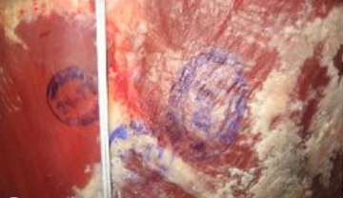
Мясо и субпродукты всех видов сельскохозяйственных и диких животных подлежат обязательному клеймению ветеринарными клеймами и штампами. Мясо допускается к приемке только при наличии ветеринарного клейма и ветеринарного свидетельства (форма 2). Ветеринарное клеймо овальной формы подтверждает, что ветеринарно-санитарная экспертиза мяса и мясопродуктов проведена в полном объеме и продукт выпускается для продовольственных целей без ограничений. Ветеринарное клеймо овальной формы имеет в центре три пары цифр: первая из них обозначает порядковый номер республики в составе Российской Федерации, края, области, городов Москвы, Санкт-Петербурга; вторая — порядковый номер района (города) и третья — порядковый номер учреждения, организации, предприятия. В верхней части клейма находится надпись "Российская Федерация", в нижней — "Госветнадзор". На тушки кроликов и нутрий ставят овальные ветеринарные клейма меньшего размера. Клеймение мяса и мясопродуктов овальным клеймом проводят ветеринарные врачи и ветеринарные фельдшера, находящиеся в штатах организаций и учреждений государственной ветеринарной сети, прошедшие аттестацию и получившие официальное разрешение госветинспектора района (города).
Нечитаемое клеймо

Slide 16
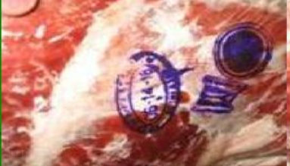
Мясо, полученное от животных, прошедших предубойный и послеубойный осмотр и убитых в хозяйствах, благополучных по карантинным заболеваниям, клеймится ветеринарным клеймом прямоугольной формы, которое не дает права на реализацию мяса без проведения вет-сан экспертизы в полном объеме. Ветеринарное клеймо прямоугольной формы имеет вверху надпись "Ветслужба", в центре — "Предварительный осмотр", а внизу три пары цифр (как в овальном клейме). Туши и полутуши с прямоугольным клеймом "Предварительный осмотр" направляют для проведения вет-сан экспертизы в полном объеме. С нарушение: не читаемое клеймо.
Правильное клеймение

Slide 17
Условно годное мясо (использование которого для пищевых целей допускается после обезвреживания) клеймится штампами, в центре которых обозначен вид обезвреживания мяса, вверху — надпись "Ветслужба", внизу три пары цифр. Условно годное мясо не поступает в реализацию. На таком мясе овальное ветеринарное клеймо не ставится. Дополнительными штампами (рядом с ветеринарным клеймом) маркируются такие виды мяса, как конина, верблюжатина, оленина, медвежатина и др. Эти штампы имеют прямоугольную форму и в них обозначен только вид мяса.
Оттиски ветеринарных клейм и штампов ставят в следующем порядке: на мясные туши и полутуши — по одному в области каждой лопатки и бедра; на четвертины — по одному клейму; на тушки кроликов и нутрий ставят два клейма (на лопатку и наружную сторону бедра); в лабораториях ветсанэкспертизы на сердце, голову, язык, печень, легкие, почки — по одному клейму.
Мясо, изменившее свои ветеринарно-санитарные характеристики в результате нарушения условий хранения или транспортирования, подлежит повторной ветсанэкспертизе и переклеймению с нанесением соответствующих штампов с предварительным удалением оттисков клейм овальной формы.
Товароведческую маркировку мяса проводят при наличии клейма или штампа Государственной ветеринарной службы.

Slide 18
Штамп буквы "М" ставят справа от клейма упитанности (говядина от молодняка), у козлятины — штамп буквы "К". На полутушах (тушах) всех видов мяса (кроме кроликов) с дефектами технологической обработки справа от клейма ставят штамп букв "ПП".
Свинину в зависимости от категории маркируют: первой категории — круглым клеймом, второй — квадратным, третьей — овальным, четвертой — треугольным, не соответствующую требованиям по упитанности — ромбовидным клеймом. К тушкам поросят (к задней ножке) шпагатом привязывают фанерную бирку с круглым клеймом со штампом буквы "М" внутри.
Клейма ставят в следующем порядке: на полутушах говядины первой и второй категории ставят два клейма — на лопаточной и бедренной частях. На тушах телятины, баранины, козлятины, ягнятины, подсвинков в шкуре клеймо ставят на лопаточной части с одной стороны туши. На полутушах телятины, свинины (кроме подсвинков в шкуре и поросят) клейма упитанности ставят на лопаточной части.

Slide 19
К мясным товарам относят:
- мясо убойных животных (п. 11.1);
- субпродукты — второстепенные продукты убоя скота (печень, сердце, почки, язык, легкое, мозги, желудок, голову, хвосты и др.);
- мясо птицы (бройлеров, кур, уток, гусей, индеек и др.);
- мясные полуфабрикаты (натуральные — шницель, рагу, азу, антрекот, гуляш и др.; рубленые — бифштексы, котлеты, фрикадельки; панированные — котлеты отбивные, шницели, ромштексы; пельмени; мясной фарш);
- мясные кулинарные изделия — мясные продукты, подвергнутые разным видам кулинарной обработки (отварные, запеченные, жареные, копченые и др.);
- быстрозамороженные готовые блюда — мясные продукты, изготовленные из натурального или рубленого мяса в сочетании с гарнирами (крупами, овощами, картофелем) или без них;
- мясные копчености — крупнокусковые мясные изделия, подвергнутые посолу и термической обработке до готовности к употреблению (окорока, рулеты, разные копчености — грудинка, бекон, буженина, карбонат, корейка и др.);
- колбасные изделия — мясные продукты из колбасного фарша в оболочке или без нее, подвергнутые тепловой обработке или ферментации до готовности к употреблению (колбасы — вареные, полукопченые, варено-копченые, сырокопченые, фаршированные, ливерные, кровяные; сосиски и сардельки; зельцы; мясные хлебы; паштеты; студни);
- мясные консервы — изделия из мяса и мясопродуктов или в сочетании с другими пищевыми продуктами (крупами, овощами), герметично укупоренные и подвергнутые стерилизации.

